Slide 1
Provoz bezpilotních systémů
Seminář pro všeobecné letectví
11. 1. 2020
Šárka Hulínská

Slide 2
Drony součástí našeho nebe
Právní úprava - Doplněk X – L 2
Od 01/07/2020 postupně implementována pravidla celoevropská
Nové rozdělení provozu
Další vývoj - management systém pro provoz dronů = U-Space
Dynamický rozvoj
Vznik nového odvětví dopravy

Slide 3
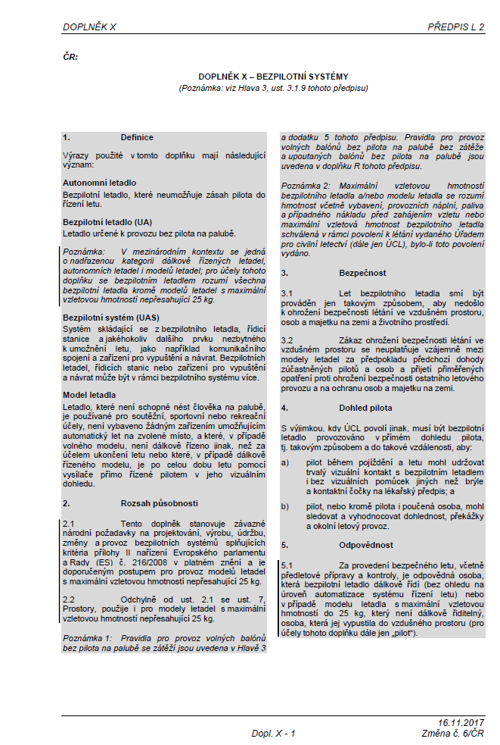
Dnešní pravidla provozu dronů
Doplněk X, L2
Právní úprava platná od r. 2012
Požadavky na bezpečnost, dohled pilota,
odpovědnost, prostory, ochranná pásma,
meteorologická minima

Slide 4
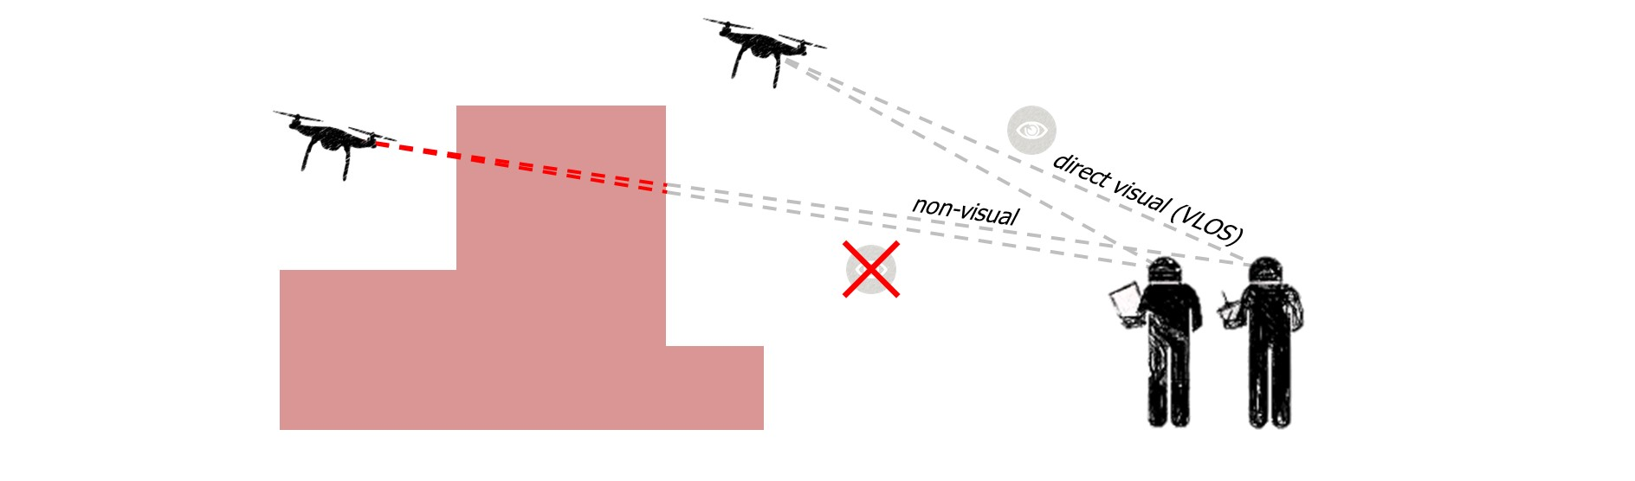
Dnešní pravidla provozu dronů
Pilot dronu provozuje letadlo vždy v přímém dohledu!
Pilot létá s dronem do max. výšky 300 m nad zemí (G)!
Pilot dronu neustále vyhodnocuje překážky kolem něj!

Slide 5
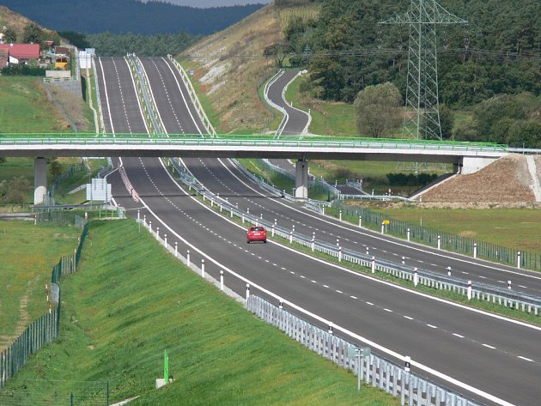
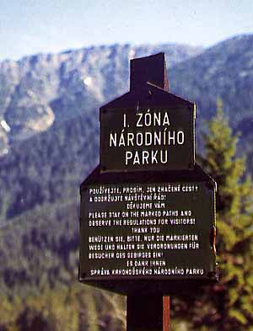
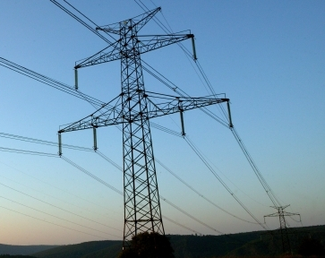
Dnešní pravidla provozu dronů
Pilot dronu respektuje existenci ochranných pásem!

Slide 6
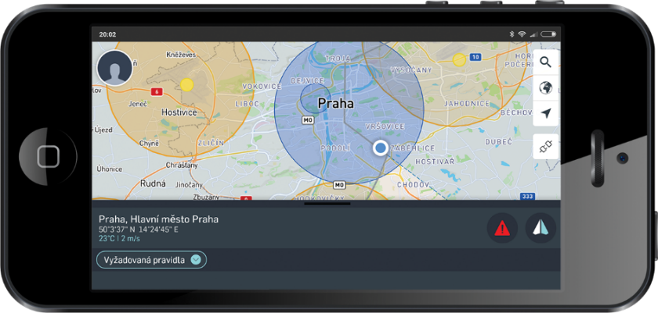
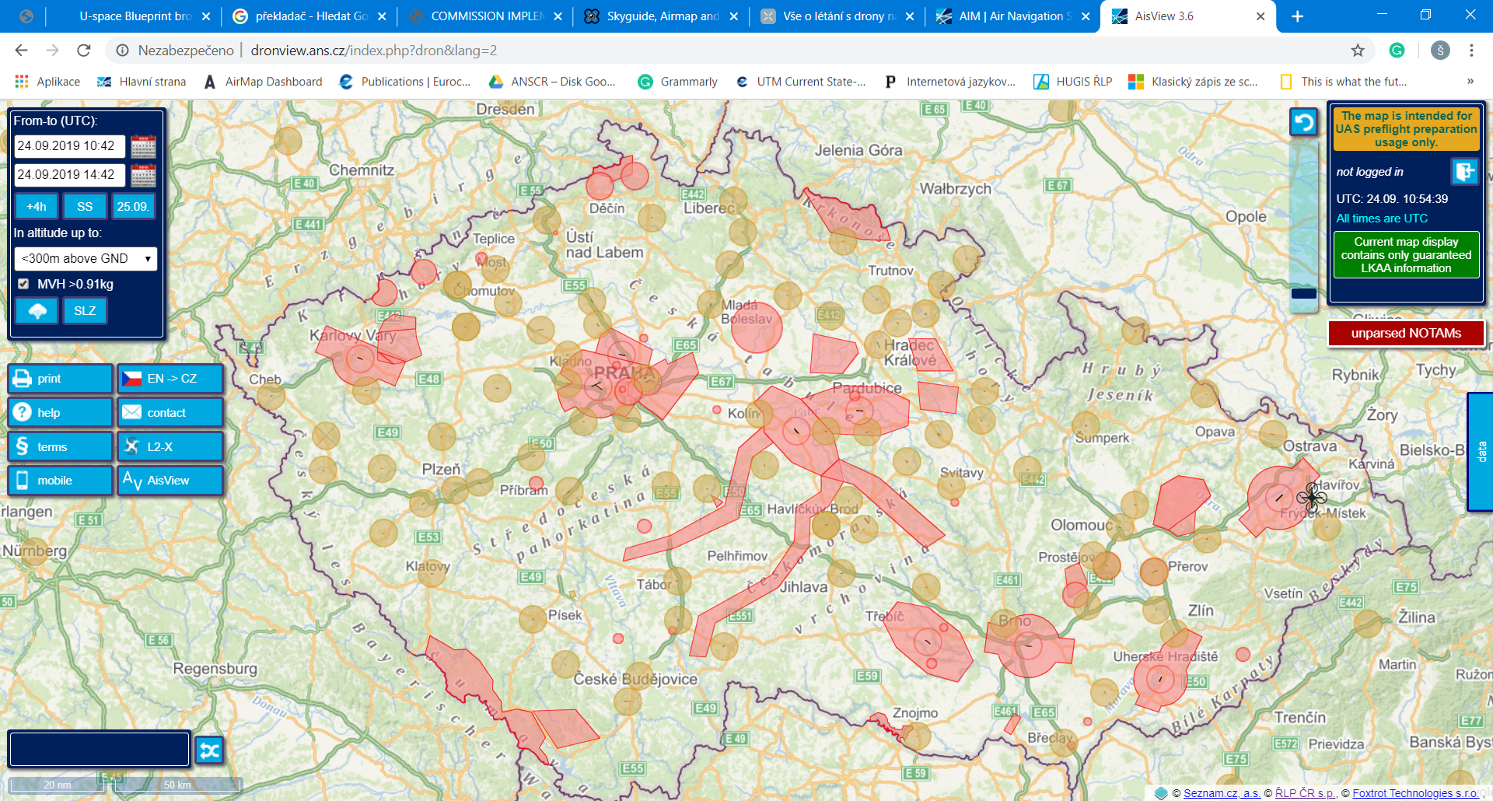
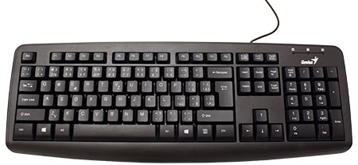
Dnešní pravidla provozu dronů
Pilot dronu ví, kde smí a kde nesmí létat!

Slide 7
Jednotná evropská legislativa
Nová kategorizace provozu – otevřená, specifická, certifikovaná
Nové požadavky kladené na regulátory, výrobce i na posktovatele letových navigačních služeb
Jednotná registrace, E-identifikace, geozóny

Slide 8
Integrace dronů do vzdušného prostoru

Slide 9
U-Space
„Soubor nových služeb a specifických postupů vedoucích k bezpečnému a efektivnímu přístupu do vzdušného prostoru pro UAS“
U-Space vyžaduje vysokou míru digitalizace a automatizace
CÍLEM je úplná integrace UAS do vzdušného prostoru

Slide 10
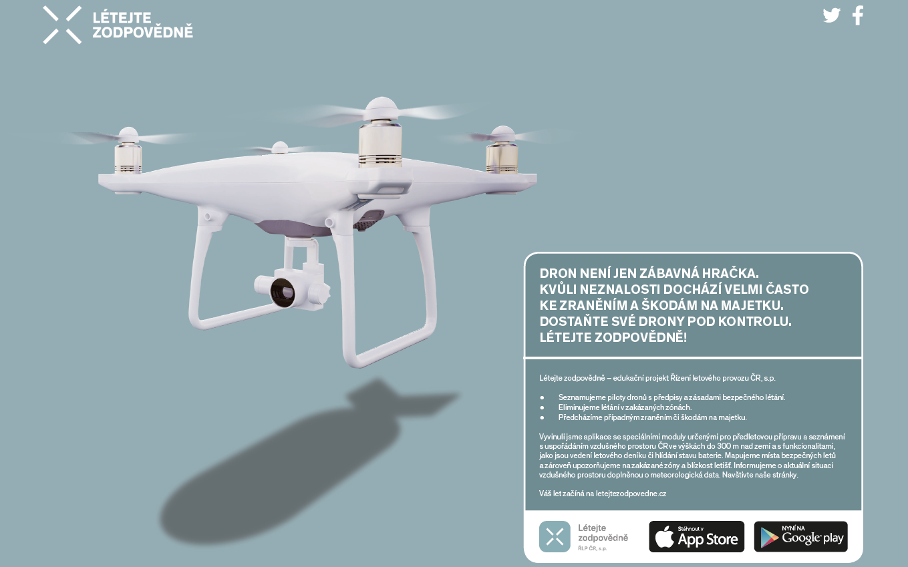
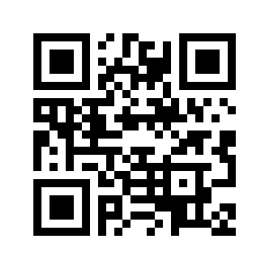
www.letejtezodpovedne.cz

Slide 11
Děkuji za pozornost Létejme zodpovědně

